Slide 1
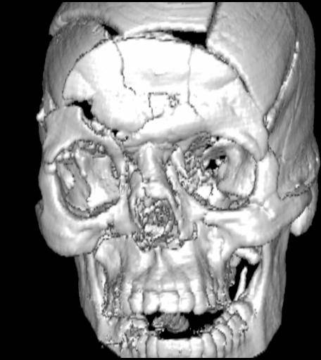
ORTA YÜZ BÖLGESİ KIRIKLARI
PROF. DR. HAKAN ALPAY KARASU

Slide 2
Orta yüz bölgesi kırıkları
MAKSİLLER SİNÜS DUVAR KIRIKLARI
MAKSİLLER ALVEOLER PROÇES KIRIKLARI
PALATAL KIRIKLAR
MAKSİLLER KIRIKLAR:
Le fort 1 fraktür
Le fort 2 fraktür
Le fort 3 fraktür
FRONTAL SİNÜS KIRIKLARI
NASAL KIRIKLAR
NASO-ORBİTAL-ETMOİDAL KOMPLEKS KIRIKLARI
ZiGOMA KIRIKLARI
İZOLE ZİGOMATİK ARK KIRIKLARI
ZiGOMATİKOMAKSİLLER KOMPLEKS KIRIKLARI
ORBİTA TABANI VE DUVAR KIRIKLARI
BLOW İN
BLOW OUT

Slide 3
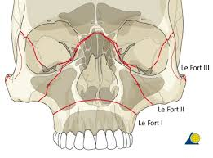
ÜST ÇENE KIRIKLARI

Slide 4
MAKSİLLER SİNÜS KIRIKLARI
GENELDE DİREKT TRAVMAYI TAKİBEN MAKSİLLER SİNÜSÜN ÖN DUVARINDA KIRIK MEYDANA GELİR.
PARÇALI KIRIKLARDA KIRIK PARÇALAR MAKSİLLER SİNÜS İÇİNE GİREBİLİR.
KIRIK HATTI İNFRAORBİTAL KANALI ETKİLERSE İNFRAORBİTAL SİNİR PARESTEZİSİ MEYDANA GELEBİLİR.
KLİNİK BULGULAR;
YANAKTA ÖDEM VE HEMATOM
MAKSİLLER VESTİBULER SULKUSTA HEMATOM
İNFRAORBİTAL SİNİR PARESTEZİSİ
İNTRAORAL MUAYENEDE SİNÜS DUVARINDA KREPİTASYON
MAKSİLLER SİNÜS İCİNDEKİ KANAMA NEDENİYLE BURUN KANAMASI

Slide 5
Maksiller sinüs kırıklarında tedavi yöntemleri
Deplase olmamış kırıklarda tedaviye gerek yoktur.
Deplase olmuş veya çok parçalı kırıklarda, kırık parçaların maksiller sinüse kaçtığı durumlarda vestibüler insizyonla kırık hattına ulaşılır.
Kırık parça repoze edildikten sonra plaklar veya titanyum meshlerle fiksasyon sağlanır.

Slide 6
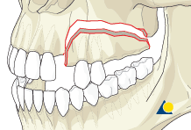
Maksiller alveoler proçes kırıkları
Genellikle dental travmalarla beraber görülür.
Oklüzyonda değişiklik meydana gelir
Kırık bölgesinde vestibülde hematom gelişir.
Bimanuel palpasyonla segmentin hareketi farkedilebilir.
Tedavisinde dişlerin repozisyonu yapıldıktan sonra komşu dişlere splintlenir. Dişlere yapılan splintleme alveol kırığı tedavi etmede yeterlidir.

Slide 7
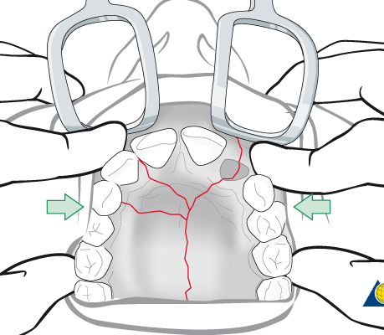
Palatal kırıklar
İzole sert damak kırığı nadir görülmekle beraber sıklıkla diğer ortayüz kırıklarına eşlik eder.
Alveol proçeste meydana gelen kırık hattının devamı olarak görülür.
Midpalatal süturun tam ossifiye olmadığı çocuk ve adolesanlarda sert damağı ortadan ikiye ayıran sagittal kırık hattı görülebilir.
Erişkinlerde sıklıkla parasagittal kırık meydana gelir.
Klinik bulgular;
Palatal yumuşak dokuda ekimoz
Sert damak mukozasında laserasyon
Kesici dişlerde lüksasyon
Dişlerde diastema görülebilir.

Slide 8
Palatal kırıklarda tedavi yöntemleri
Yalnızca alveoler proçes bölgesinde kırık meydana gelmişse dişler doğru okluzal konuma getirilir daha sonra ark barlar ve sirkümdental tellerle bağlama yapılıp fiksasyon sağlanır. Eğer kırık hattına başka bölge kırıkları eşlik ediyorsa bu yöntem tek başına yeterli gelmeyebilir plak ve vidalarla ek fiksasyon sağlanmalıdır.
Anteriora doğru genişlemeye neden olan palatal kırıklarda ark barlarla doğru oklüzal konum sağlandıktan sonra apertura piriformis altına miniplak uygulanır
Posteriora doğru genişleme gösteren kırıklarda manuel olarak kırık hatlarını yaklaştırmak mümkün değilse özel forsepslerle kırık hatları yaklaştırılır. Yumuşak dokuda meydana gelen laserasyon bölgesinden girilerek miniplak uygulanabilir.

Slide 9
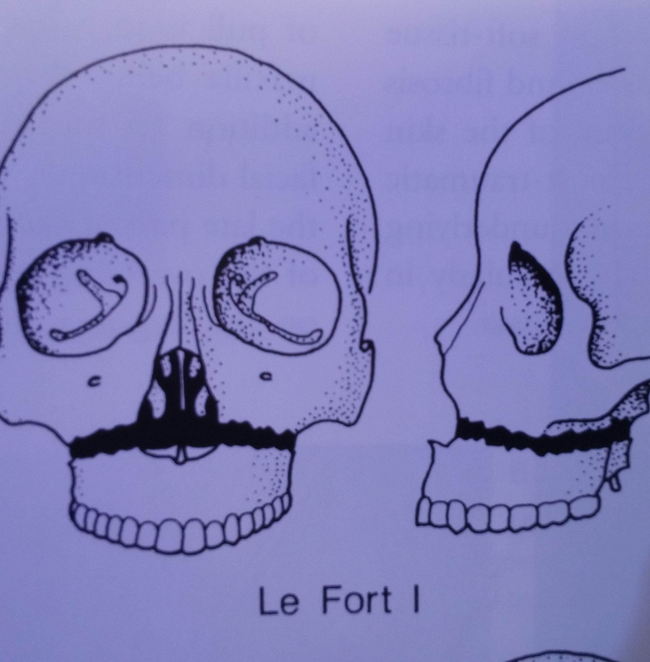
Le fort I kırıkları

Slide 10
Le fort I kırıkları
Klinik bulgular;
Mobilite, klinik muayene sırasında hissedilen 'çekmece hareketi' ile tanımlanır.
Horizontal yönde oluşan kırık hattı; maksiller sinüs ve nasal septumtan geçerek dentisyonu kraniumdan ayırır.
Posteriorda ise palatinal kemiğin horizontal kısımları ile sfenoid kemiğin pterigoid proçeslerinden geçer.
Nazal septum da sıklıkla kırılır. Kırık bölgesine ilave kırık hatları da görülebilir.
Pterigoid kas çekişi nedeniyle anterior bölge kranial olarak disloke olur. Bu da anterior açık kapanış ve klas 3 görüntüye sebep olur.

Slide 11
Segmentte tümüyle gevşeme olursa sarkma meydana gelir bu da yüzün orta üçlüsünde uzamış görüntüye sebep olur.
Midfasiyal bölgede ödem,ekimoz,laserasyon
Segmentte gevşeme varsa üst dental arkta mobilite olur
Hareketli olgularda ağız açma sırasında maksilla aşağı doğru sarkar
Ödem oluşmadan önce üst vestibuler bölgede palpasyonda kırık hattı hissedilebilir.
Maksiller vestibülde ekimoz ve burun kanaması
Maksiller posterior dişlerin apikallerine baskı yapıldığında hasta ağrı duyar( guerin semptomu)

Slide 12
Le fort I kırıklarında tedavi yöntemleri
Öncelikle her iki dental arka ark barlar uygulanır
Maksilla bilateral vestibuler insizyonla ekspoz edilir. Bu bölgede yapılan insizyon her iki 1. molar diş bölgesine kadar uzanmalıdır. Daha geriye veya yukarı doğru insizyon yapılırsa bukkal yağ dokusu ortaya çıkabilir.
Ardından diseksiyonla kırık hattına ulaşılır.diseksiyon sırasında infraorbital sinire dikkat edilmelidir.
Ark bara bağlanan teller veya rowe-killey forsepsi ile maksillanın repozisyonu yapılır.
Uygun okluzyon sağlandıkta sonra maksilla ve mandibula teller yardımıyla birbirine sabitlenir ( maksillomandibuler fiksasyon)
Yüzün vertikal destek hatları olan paranazal ve zigomatikoalveoler butress bölgelerine plak ve vida uygulanarak fiksasyon sağlanır
Le fort 1 kırıklarında meydana gelen komplikasyonlar:
Erken dönemde: kanama, havayolu tıkanıklığı, enfeksiyon, diş veya dental fragmanların aspirasyonu
Geç dönemde: nonunion, malunion,maloklüzyon, sinüzit

Slide 14
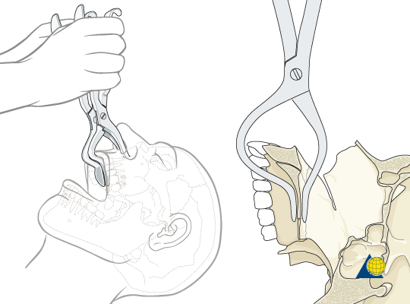

Slide 16
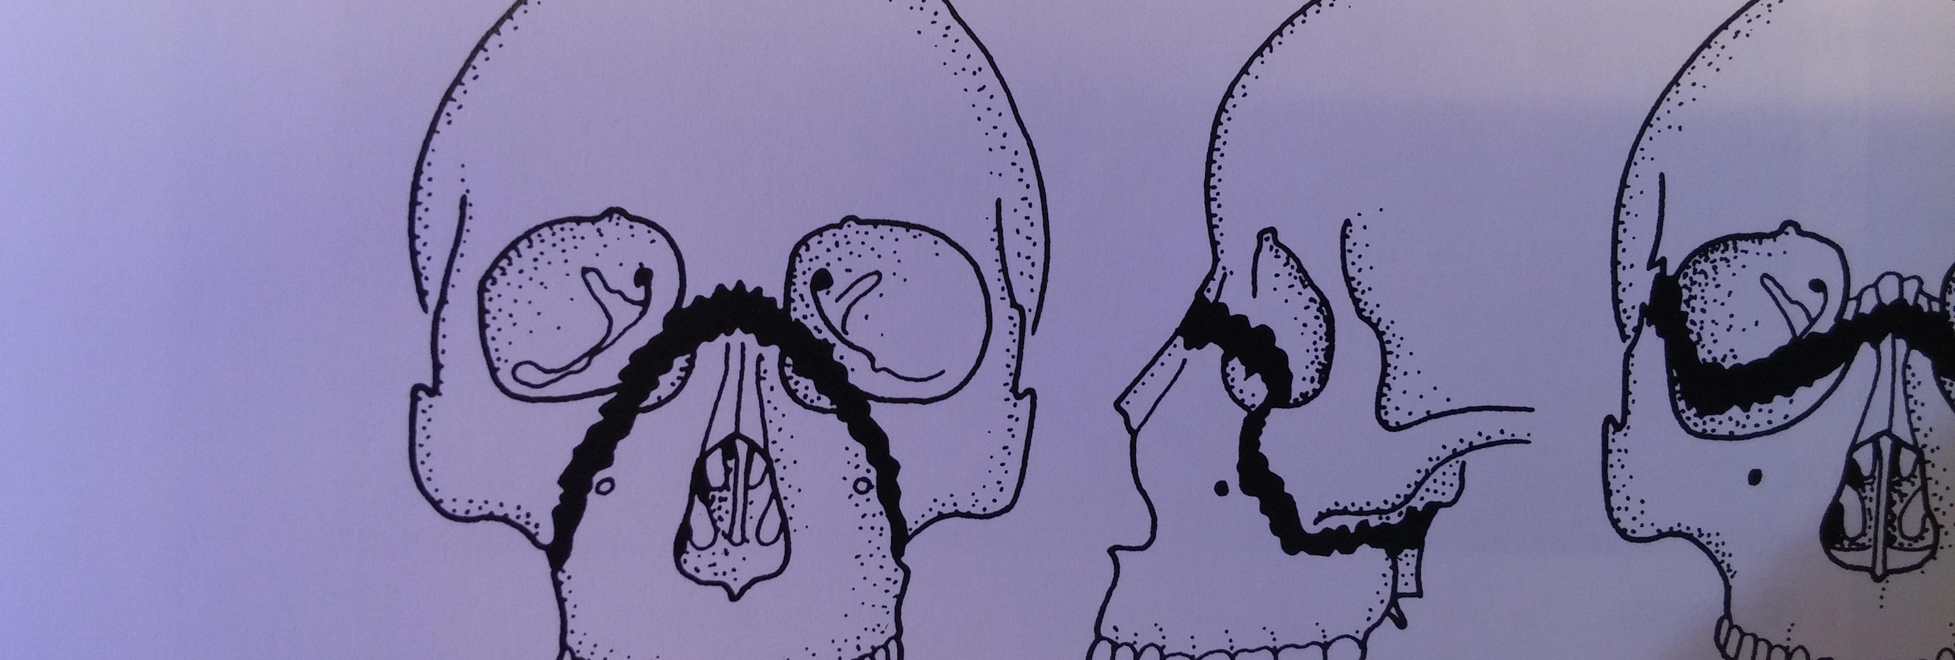
Le fort II kırıkları

Slide 17
Le fort II kırıkları
Pyramidial şekilde oluşan kırık tipidir.
Lefort ı + nasal orbital etmoid kırıkların kombinasyonu şeklindedir.
Kırık hattı ön bölgede;
Nasal kemik ve septumdan geçer
Orbitaya doğru ilerleyerek medial orbital duvardan inferior orbital kenara ilerler
Zygomatik butressin altından ilerlereyek posteriora doğru devam eder

Slide 18
Kırık hattı arka bölgede;
Le fort ı kırığıyla aynı şekilde kırık hattı ilerler.
Klinik bulgular;
Le fort ı kırıklarındaki bulgulara ek olarak orbital, nasal ve NOE kırık belirti ve bulguları görülür.
Nasal köprüde hissedilen basamak varlığı ve çöküntü
Ödemin ortadan kalkmasından sonra fasial alanda görülen çöküklük
Bos sızıntısı, orbital amfizem

Slide 19
Le fort II kırıklarında tedavi yöntemleri
Le fort I kırığında olduğu gibi uygun redüksiyon için uygun okluzyon sağlanmalıdır.
Kırık hattına ulaşmak için sıklıkla koronal flep tercih edilir.
Anterior yüz yüksekliği, posterior bölgede açık kapanış oluşmaması ve imf sonrası kondillerin uygun pozisyonda olması redüksiyon aşamasında oldukça önemlidir.
Zygomatikoalveoler ve inferior orbital kenarlara plak fiksasyonu yapılır. Ayrıca nazal köprünün de plaklanması gerekebilir.

Slide 21
Le fort III kırıkları

Slide 22
Le fort III kırıkları
Bu kırıklara kraniofasiyal ayrılma ismi verilir çünkü orta yüz bölgesi kraniumdan ayrılmıştır.
Kırık hattı nazofrontal süturdan başlar ve orbitanın iç duvarına doğru ilerler
Orbita tavanı boyunca ilerler ve orbitanın lateral duvarından zigomatikofrontal sütura geçer ve süturu ayırır.
Posterior bölgede le fort ı deki gibi ayrılma gerçekleşir.
Zigomatik arkta devamlılık kaybı meydana gelir ve tam olarak kraniyofasiyal ayrılma meydana gelir.
Klinik bulgular;
Le fort ı kırık bulgularına ek olarak;
BOS sızıntısı
Görme bozuklukları görülür.

Slide 23
Le fort III kırıklarında tedavi yöntemleri
Diğer le fort kırıklarındaki gibi aynı redüksiyon ve fiksasyon sistemleri uygulanır.
Koronal yaklaşım tercih edilir
Uygun okluzyonun sağlanması tedavinin primer şartlarından biridir.
Zigomatik arklara ve superolateral orbital kenarlara plak uygulanır.
Frontonazal bölgeye de plak uygulanması gerekebilir ancak bu bölgedeki kemiğin zayıf olması nedeniyle nasoorbitoetmoid komplekste parçalanmaya sebep olabilir.

Slide 25
Frontal sinüs kırıkları
KLİNİK BULGULAR;
- Periorbital ekimoz ve ağrı frontal bölge kırıklarındaki en genel bulgudur. Kemik içi kanama nedeniyle meydana gelen bu durum aynı zamanda subkonjuktival hemorajiye de neden olabilir.
- Epistaksis, anterior kranial bölgede kontüzyon, hematom, laserasyon
- Glabellar bölgede çöküntü
**Frontal sinüs kırıklarını görüntülemede eskiden waters projeksiyonu, reverse towne projeksiyonu gibi yöntemler kullanılsa da günümüzde en geçerli görüntüleme yöntemi aksiyal kesitler alınarak yapılan bilgisayarlı tomografi görüntülemesidir.

Slide 26
Frontal sinüs kırıklarında tedavi yaklaşımı
Frontal sinüs kırıklarına yaklaşımda koronal flep tercih edilir .Kırık bölgesinde laserasyon oluşmuşsa buradan da yaklaşılabilir.
Anterior duvar kırıkları:
Frontal kemikteki en ince ve en kırılmaya meyilli bölge frontal sinüsün anterior duvarıdır. Bu bölgede meydana gelen kırıklar genellikle kozmetik deformiteye neden olur.
Basit yeşilağaç kırığı şeklinde veya deplase olmamış bir kırık varlığında açık redüksiyona gerek yoktur. Deplase kırık varlığında ise açık redüksiyon gerekir. Posterior duvarda ve nasofrontal kanalda hasar yoksa anterior duvar fikse edilir. Fiksasyon amacıyla titanyum meshler kullanılabilir. Fiksasyonun ardından yumuşak dokudaki yaralanma tedavi edilir ve flep kapatılır.
Posterior duvar kırıkları:
Posterior duvardaki kırıkları anterior kranial fossaya yakınlığı nedeniyle daha ciddiyet taşır.
Kırığın deplase olup olmaması ve nörolojik dokulara hasar verme durumuna göre tedavi protokolü değişir. Her iki durumda da nöroloji konsültasyonu ve iş birliği gerekmektedir.
Parçalı kırıklarda; nörolojik dokuları etkileyen kırıklarda posterıor duvar tamamiyle uzaklaştırılır. Kemiğin uzaklaştırılmasından sonra dura primer kapanmayı tamir etmektedir. Galeal veya perikraniyal flep de kullanılabilir.

Slide 27
Koronal flep

Slide 28
Nasal kırıklar
VÜCUTTA EN SIK OLUŞAN KIRIK TİPİ NASAL KIRIKLARDIR. KLİNİK BULGULAR; - ödem, ekimoz - epistaksis - laserasyon - havayolu tıkanıklıgı - nasal bölgede deviasyon veya çöküntü - septal hematom, laserasyon,deviasyon veya dislokasyon - ağrı, mobilite, krepitasyon veya palpasyon
Radyografik olarak waters grafisi, aksiyal kesitler ve lateral yumuşak doku incelemelerinde nasal piramidin görüntülenmesiyle teşhis edilebilir Bazı vakalarda nasal kırıklar radyografik olarak normal görüntü verebilir bu nedenle fiziksel muayene ile birlikte değerlendirme yapılması gerekir.

Slide 29
Nasal kırıklarda tedavi yaklaşımı
Deplase kırıklarda en iyi tedavi zamanlaması travmadan sonraki ilk 2-3 saattir. Daha sonradan meydana gelen ödem ve hematom hem mevcut durumu maskeler hem de tedaviyi zorlaştırır. Böyle bir durum oluştuğunda 7-10 gün ödemin çözülmesini bekleyip tedavi etmek daha iyi bir yaklaşımdır. İLK 3 HAFTADA TEDAVİ YAPILACAKSA KAPALI YAKLAŞIM ÖNERİLİR. 3 HAFTADAN FAZLA BİR SÜRE GEÇTİYSE REDÜKSİYON ZORLAŞACAĞI İÇİN 6 AY BEKLENİR VE YARA İYİLEŞMESİ TAMALANDIKTAN SONRA RİNOPLASTİ YAPILABİLİR.
Bir çok vakada kapalı yaklaşımla nasal piramid ve septumun orijinal konumuna getirilmesi tercih edilir. Topikal veya lokal anestezi altında künt aletlerle deprese ve displase olmuş kemik orijinal konumuna getirilir. Ardından eksternal olarak alçı veya splint 7 gün boyunca tutulur. redüksiyon başarılı olduysa ve epistaksis minimal ise intranazal tampona gerek yoktur. EĞER TAMPON KONULURSA 3 GÜN SONRA ÇIKARTILIR.
Kemik fragmanlarının kapalı yaklaşımla redükte edilemediği veya çok parçalı kırıklarda açık redüksiyon yapılır.

Slide 30
Naso-orbital-ethmoidal kompleks kırıkları
Bu tip kırık sıklıkla frontal sinüs, frontobasiller ve yüksek le fort kırıklarıyla beraber görülür.
Klinik bulgular;
Periorbital ödem veya hematom
Laserasyon, epistaksis
BOS sızıntısı
Subkonjuktival hemoraji
Lakrimal kanal hasarı nedeniyle epifora
Deplase nasal septum
Genişlemiş ve yassılaşmış nasal septum, burun kökünde çöküntü ( meydana gelen ödem nedeniyle travmadan 1 saat sonra bu görüntü görülmeyebilir.)
Nasoorbital komplekste palpasyonda krepitasyon ve mobilite
Nasoorbitoetmoid kırığa ek olarak orbitanın medial duvarında kırık meydana gelirse enoftalmi görülür.
NASOORBİTOETMOİD KOMPLEKS KIRIKLARINDA EN İYİ GÖRÜNTÜLEME YÖNTEMİ AKSİYAL VE KORONAL BİLGİSAYARLI TOMOGRAFİDİR.

Slide 31
NASO-ORBİTA-ETHMOİDAL KOMPLEKS KIRIKLARINDA TEDAVİ YÖNTEMLERİ
NasoOrbitoEtmoid KOMPLEKS KIRIKLARINA YAKLAŞIMDA KORONAL FLEP TERCİH EDİLİR. BUNUNLA BERABER TRANSKONJUKTİVAL, SUBSİLİAR VE MAKSİLLER VESTİBULER İNSİZYONLA DA İLGİLİ BÖLGEYE ULAŞILABİLİR.
BASİT, PARÇALI OLMAYAN, DEPLASE OLMAMIŞ KIRIK TİPİNDE FİKSASYONA GEREK KALMADAN TRANSNASAL OLARAK KIRIK PARÇA YERINE YERLEŞTİRİLEBİLİR.
PARÇALI KIRIKLARDA VEYA BAŞKA KEMİKLERDEKİ KIRIKLARA EŞLİK EDEN VAKALARDA PLAK VE VİDALARLA RİJİD FİKSASYON GEREKMEKTEDİR.

Slide 32
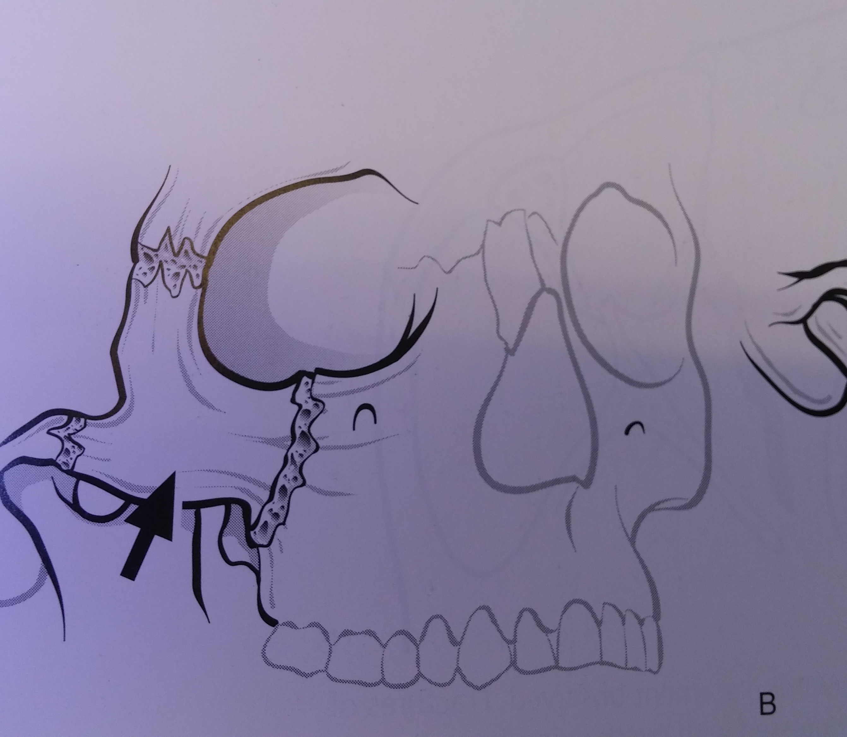
Zigoma kırıkları
KLİNİK BULGULAR;
Periorbital ödem, ekimoz veya laserasyon
Subkonjuktival hemoraji
Maksiller bukkal sulkus bölgesinde hemoraji
Unilateral epistaksis
Malar bölgede çöküntü
Lateral kantus bölgesinde çökme
Ekstraokuler hareketlerde kısıtlılık
Ödemin çözülmesinden sonra distopi veya enoftalmi
İnfraorbital sinir anestezisi veya parestezisi
Mandibula hareketlerinde kısıtlılık

Slide 33
İzole zigomatik ark kırıkları
İZOLE ZYGOMATİK ARK KIRIĞI GÖRÜLMESİ NADİRDİR. GENELDE DİĞER TİP KIRIKLARLA BİRLİKTE GÖRÜLÜR.
KUVVET DİREKT OLARAK LATERALDEN GELDİĞİNDE MEYDANA GELİR.
KLİNİK BULGULAR;
M şeklinde kırık ( MASSETER KAS ÇEKİŞİ NEDENİYLE FRAGMANLAR MEDİALE DEPLASE OLUR)
Ödem veya ekimoz
Mandibula hareketlerinde kısıtlanma
Palpasyonda deformite
Ödemin çözülmesinden sonra estetik deformite (YÜZÜN LATERALİNDE KONTUR KAYBI)
** Radyografik olarak submentoverteks görüntüleme veya bilgisayarlı tomografi ile görüntülenebilir.

Slide 34
İzole zigomatik ark kırıklarında tedavi yaklaşımı
Nondeplase kırıklarda tedaviye gerek yoktur.
Deplase olmasına rağmen koronoid, hareketlerde kısıtlılığa sebep olmuyor ve estetik deformiteye sebep olmuyorsa tedaviye gerek yoktur.
Koronoid hareketlerde kısıtlılığa sebep olan veya estetik deformiteye neden olmuş vakalarda operatif tedaviye gerek vardır.
Cerrahi olarak ilgili bölgeye gillies yöntemi veya transoral yaklaşımla ulaşılabilir. Nadiren kemik fragmanlarına fiksasyon gerekmektedir. Çoğu vakada temporomasseterik fasya yeterli fiksasyonu sağlar. Fiksasyonun gerekli olduğu vakalarda transkutanöz telleme ile fragmanlar orijinal konumuna getirilir ardından akrilik resin veya aliminyum splint ile fikse edilir.
GİLLİES YÖNTEMİ : ZiGOMA KIRIKLARINA TEMPORAL ALANDAN ULAŞIM SAĞLAR. TEMPORAL BÖLGEDEN GERÇEKLEŞTİRİLEN OBLİK BİR İNSİZYONU TAKİBEN BÖLGEYE YERLEŞTiRiLEN BİR ALETLE KIRIK HATTI REPOZE EDİLİR.

Slide 35
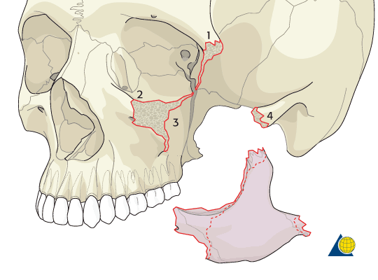
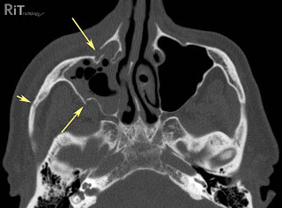
Zigomatikomaksiller kompleks kırıkları
BU KIRIKLARDA ZYGOMA EKLEM YAPTIĞI 4 KEMİKTEN (TEMPORAL,SPHENOİD,FRONTAL,MAKSİLLER) AYRILABİLİR, DİSLOKE OLABİLİR VEYA YEŞİL AĞAÇ KIRIĞI MEYDANA GELEBİLİR.
Klinik bulgular;
Ödem; ödem ortadan kalktığında belirgin asimetri
Ödemin ortadan kalkmasıyla beraber enoftalmi, ekzoftalmi veya distopi
Bölgede palpasyonda basamak varlığı
Zigomatikofrontal süturda açılma meydana gelirse lateral palpebral kantus aşağı doğru yer değiştirir.
Kaslar etkilendiğinden ekstraokuler hareketlerde kısıtlanma
Burun kanaması, infraorbital sinir parestezisi
Orbital ödem, subkonjuktival kızarıklık
Koronoid proçesin sıkışması sebebiyle mandibular hipomobilite
Bu kırıkları görüntülemede en uygun yöntem aksiyal ve koronal bilgisayarlı tomografidir.

Slide 36
Zigomatikomaksiller kompleks kırıklarında tedavi yöntemleri
Orbita tabanının etkilenmediği nondeplase fraktürlerde cerrahi tedaviye gerek yoktur.
Yüzün lateralinde kontur kaybı, kırık hatlarında yer değiştirme, enoftalmi, diplopi, distopi veya mandibula hareketlerinde kısıtlılık gibi bulguların varlığında tedavi şarttır.
Orbita tabanının minimal etkilendiği vakalarda kapalı redüksiyon veya fiksasyon yapılmaksızın açık redüksiyon ( gillies veya keen tekniği) ile tedavi yapılır.
Deplase kırık hatlarının varlığında;
İntraoral yaklaşımı takiben zigomatikoalveoler krete plaklarla fiksasyon sağlanabilir.
İnfraorbital kenarda şiddetli deplasman veya parçalı kırık varsa bu bölgeye ulaşımın kolay olması açısından konjuktival veya subsiliyar insizyon yapılabilir. Orbita tabanında meydana gelen kırıklarda kırık parçalar maksiller sinüse doğru yer değiştirebilir. Titanyum örgü yerleştirilerek veya greft uygulanarak rekonstrüksiyon sağlanabilir.
Lateral orbital duvarda meydana gelen kırıklar sıklıkla zigoma gövdesinin orijinal konumuna getirilmesi ile düzelir.

Slide 37
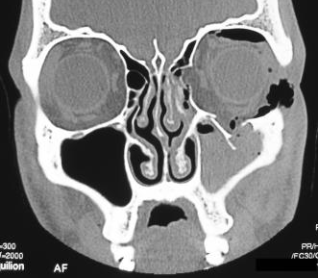
Orbital taban ve duvar kırıkları
Orbita kırıkları sıklıkla diğer kırıklarla birlikte görülür.
KLİNİK BULGULAR; -periorbital ödem veya hematom -subkonjuktival ödem veya hematom -infraorbital sinir parestezisi veya anestezisi -diplopi -ipsilateral epistaksis
Orbita kırıklarında sıklıkla görme ile ilgili ortaya çıkan problemler tanıya YARDIMCI OLUR.( GÖRMEDE BOZUKLUK, EKSTRAOKÜLER HAREKETLERDE SORUN, PUPİL REAKSİYONUNDA SORUN…)
RADYOGRAFİK OLARAK AKSİYAL, KORONAL BT VE 3 BOYUTLU GÖRÜNTÜLEME İLE İNCELENEBİLİR.

Slide 38
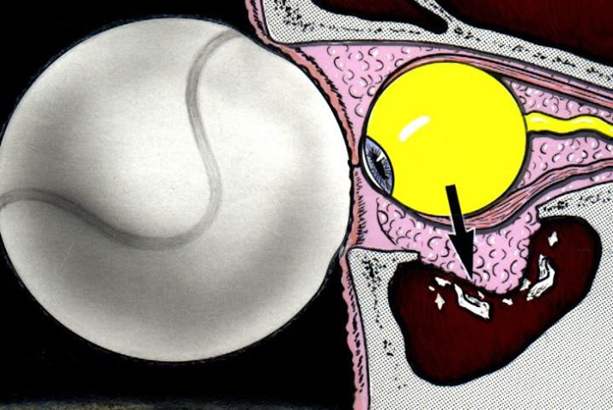
BLOW OUT KIRIKLARI
ORBİTA TABANINDA MEYDANA GELEN KIRIKLARDIR.
GÖZ KÜRESİNE DİREKT OLARAK GELEN KÜNT KUVVETİN ETKİSİYLE MEYDANA GELEN GERİLİM ORBİTANIN EN ZAYIF BÖLGESİ OLAN ORBİTA TABANINDA KIRIĞA SEBEP OLUR.
KIRIĞA BLOW OUT DENMESİNİN SEBEBİ FRAGMANLARIN GÖZ KAVİTESİ DIŞINA DEPLASE OLMASIDIR.
ORBİTA TABANINDA KIRIK MEYDANA GELDİĞİNDE ORBİTAL YUMUŞAK DOKULAR MAKSİLLER SİNÜSE DOĞRU SARKAR. HASTADA GÖZ KÜRESİNİN İÇİNE GÖÇMESİ (ENOFTALMİ) MEYDANA GELİR
SARKAN GÖZ İÇERİĞİ NEDENİYLE İKİ GÖZÜN GÖRÜŞ HİZASI AYNI OLMAZ VE HASTADA ÇİFT GÖRÜŞ (DİPLOPİ) MEYDANA GELİR.

Slide 39
BLOW İN KIRIKLARI
KIRIK FRAGMANLARIN ORBİTA İÇİNE DOĞRU YÖNELDİĞİ KIRIKLARDIR.
BU DURUMDA GÖZ KÜRESİ İÇİNDEKİ YUMUŞAK DOKULAR ETKİLENİR.
OPTİK SİNİR YARALANMASI VE KAS YARALANMALARI MEYDANA GELEBİLİR.

